Slide 1
Дидактические игры с использованием современного конструктора «Фанкластик» в детском саду.
Муниципальное дошкольное образовательное учреждение «Детский сад комбинированного вида №2» г.о. Самара
Воспитатели:
Ростова В.В.
Пряхина О.Р.

Slide 2
Дидактические игры с использованием конструктора «Фанкластик» способствуют:
1) развитию у детей сенсорных представлений, поскольку используются детали разной формы, окрашенные в основные цвета;
2) развитию и совершенствованию высших психических функций, делается упор на развитие мыслительных процессов: анализ, синтез, классификация, обобщение;
3) тренировке пальцев кистей рук, что очень важно для развития мелкой моторики руки и в дальнейшем поможет подготовить руку ребенка к письму

Slide 3
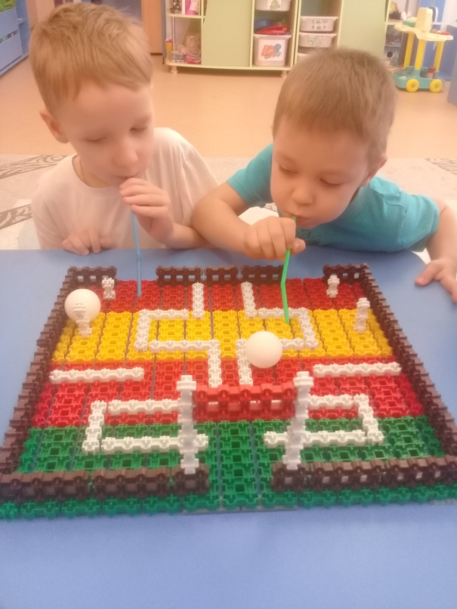

Slide 4
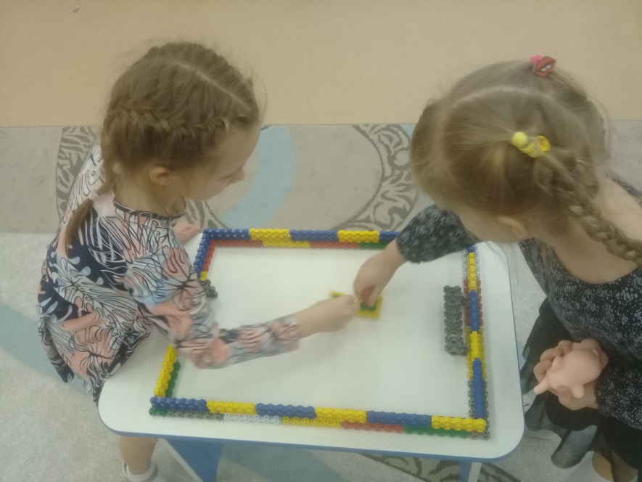

Slide 6
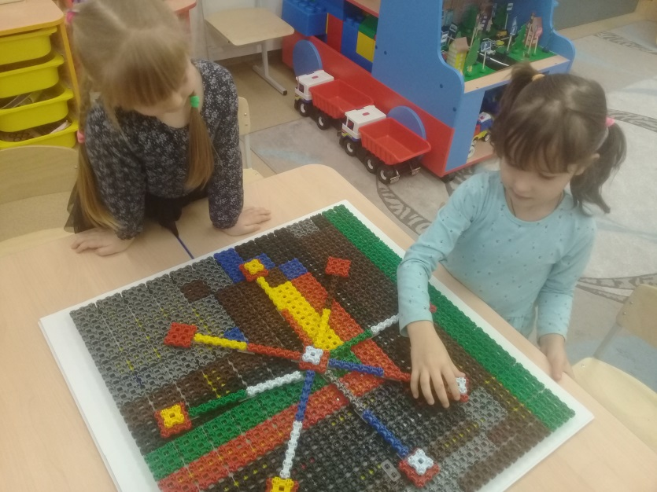

Slide 8
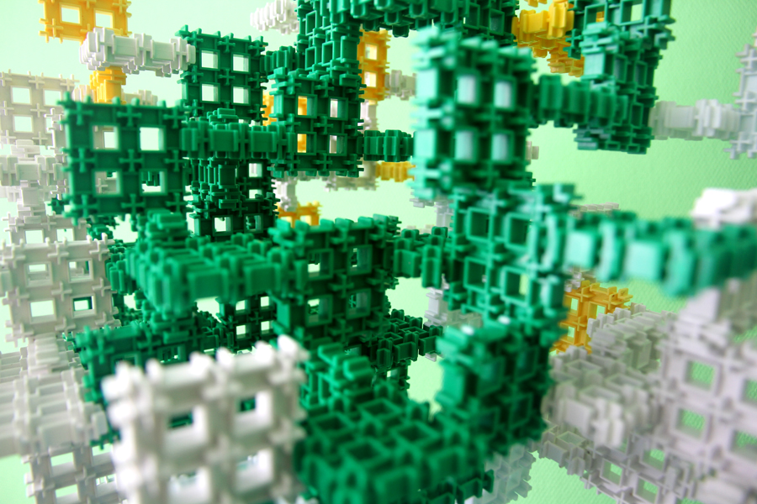
Спасибо за внимание!

